Slide 1

GOLF
RYDER CUP 2012
Clara Foggetti - Kyle Hazan - Eva Jamen - Samuel Mormin

Slide 2
PLAN
01
Le golf
02
Ryder Cup
03
Réflexion
04
Sources

Slide 3
01
LE GOLF

Slide 4
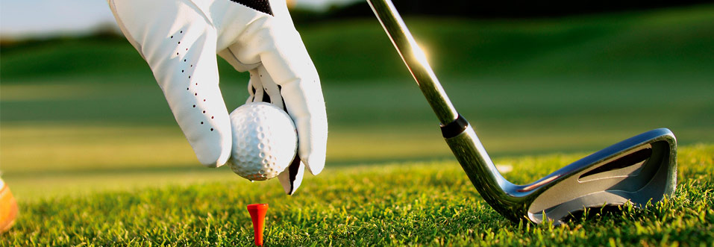
01
DéFINITION DU GOLF
Golf : On joue au golf quand, sur un parcours aménagé ou non, on frappe une balle immobile au moyen d’un club pour l’envoyer, en un nombre minimum de coups, dans une cible au sol.

Slide 5
01
Types de golf
 | Nombre de trous | Longueur des trous | Longueur moyenne | Durée du jeu | Surface
Parcours 18 trous | 18 | Entre 90 et 600 m | 5830 m | Env. 4h30 | +/- 50 ha
Parcours 9 trous | 9 | Entre 90 et 600 m | 2430 m | Env. 2h15 | +/- 25 ha
Golf compact | Entre 6 et 18 trous | Entre 50 et 280 m | 1200 m pour 9 trous | Env. 1h15 pour 9 trous | +/- 13 ha
Golf pitch and putt | Entre 6 et 18 trous | Inférieur à 90 m | 580 m pour 9 trous | Env. 1h00 pour 9 trous | +/- 7 ha
Practice | Zone d’entraînement | - | - | libre | 3 ha

Slide 6
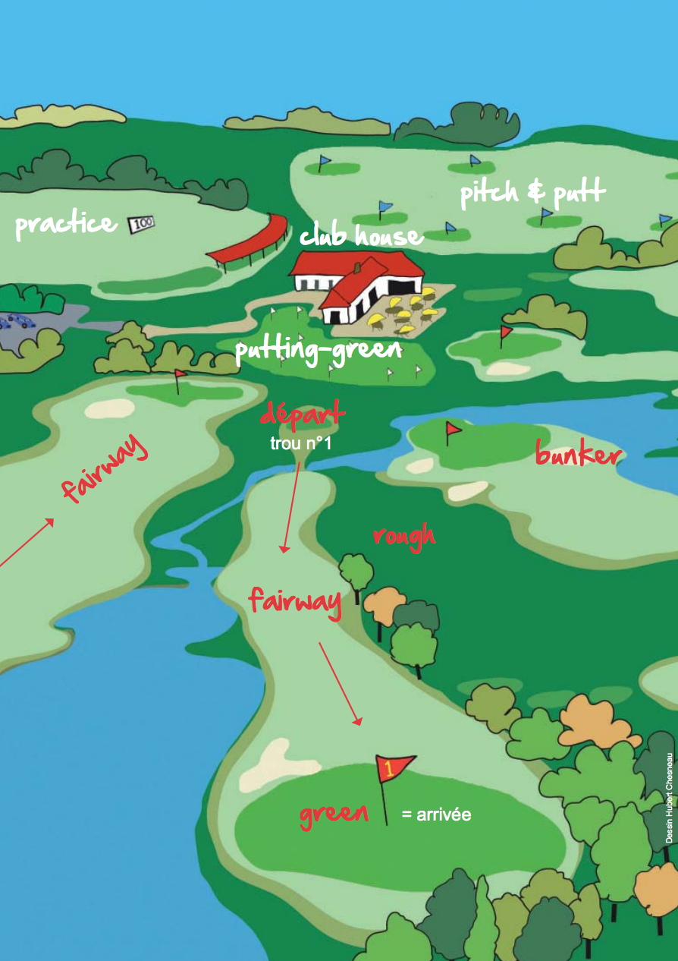
01
parcourS du golf

Slide 7
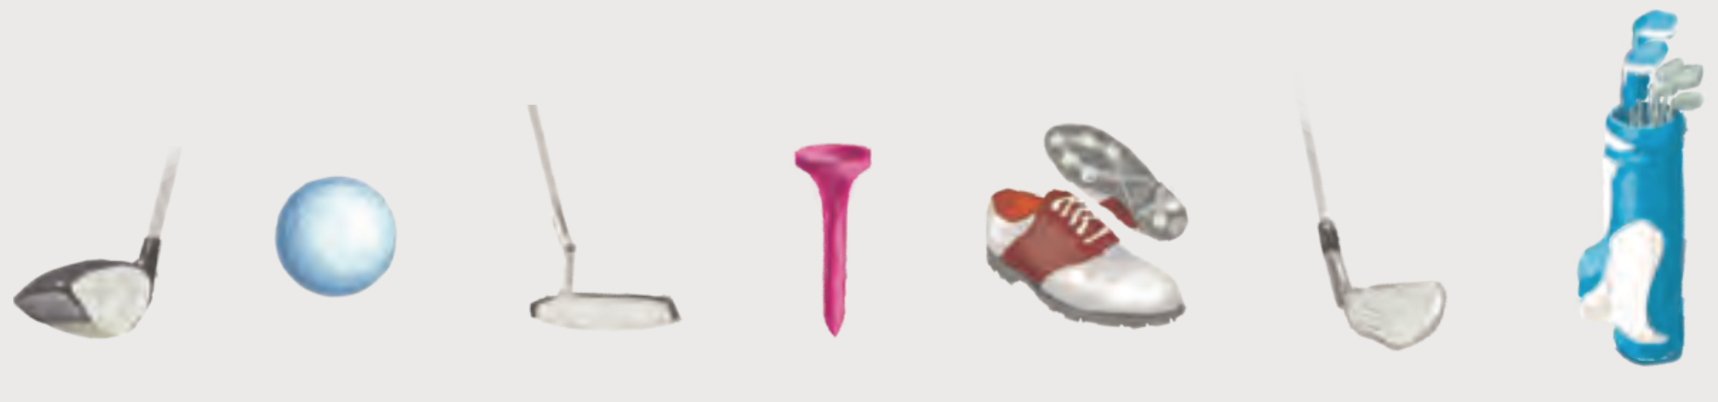
01
MATéRIEL du golf
Bois
Balle
Putter
Tee
Chaussures
Fer
Sac

Slide 8
01
PRINCIPE du golf
Le golf consiste à aller du départ jusque dans le trou à chaque étape. Pour y jouer, il suffit de respecter deux principes :
1) Accepter le parcours comme il est, sans rien modifier, aménager ni améliorer.
2) Faire progresser sa balle, sans la toucher autrement qu’en la frappant à l’aide d’un club.

Slide 9
01
FORMULe DE JEU
L’opposition entre les joueurs peut se faire sous 2 formes :
L’opposition directe (jeu au trou par trou) : deux camps composés d’un ou de plusieurs joueurs s’opposent directement. Celui qui arrive dans la cible en moins de coups que l’autre remporte le trou. Celui qui remporte le plus d’étapes (trous) est le gagnant du match (jeu en « match-play* »). Cette formule est d’ailleurs celle qui a été choisie par les organisateurs de la Ryder Cup.
L’opposition indirecte (jeu au nombre de coups) : chaque camp, composé d’un ou deux joueurs, joue pour lui-même, compte tous ses coups sur l’ensemble du parcours et compare son total avec le score de tous les autres camps. Le camp qui a réalisé le plus petit nombre de coups sur l’ensemble du parcours est le gagnant de la rencontre (jeu en « stroke-play* »).

Slide 10

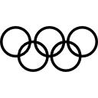



01
HISTOIRE DU GOLF
L'histoire du golf peut trouver ses origines les plus lointaines dans l'Antiquité où de nombreux jeux de balles et de bâtons similaires au golf coexistent. Cependant, cité par l’écrivain romain Quintus Ennius en 200 av. J.-C., le Jeu du Mail est la forme primordiale de laquelle dérivent directement le golf, le croquet et le billard.
La version actuelle du golf telle qu'elle existe trouve son origine en Europe, en effet le mot golf est d’origine hollandaise : « le colf » est un bâton ou gourdin qui deviendra « le kolf » puis le golf. Par ailleurs, les premières règles officielles du golf sont apparues en 1754 en Écosse.
Au XIXe siècle, l’invention de la tondeuse à gazon et l’apparition de la balle en gutta-percha accélèrent le développement du golf. Comme la mode est à l’anglomanie et que les États-Unis «se prennent au jeu», le golf s’exporte de l’Écosse, trouve une nouvelle respiration et devient un sport universel.
En 1856, quelques résidents britanniques inaugurent à Pau le premier parcours du continent européen. Le premier Open de France se déroule en 1906. L'Union des Golfs de France est constituée en 1912. Le 17 mai 2011, l'accueil de la Ryder Cup 2018 est accordé à la France.
Le golf fait son apparition aux Jeux Olympiques pour la première fois à Paris en 1900. Par la suite, il ne figure plus au programme mais refait son entrée à l’occasion des Jeux Olympiques à Rio en 2016.

Slide 11
01
DATES DU GOLF
Golf aux Jeux Olympique à Rio de Janeiro
Invention du colf
Premier golf en France à Pau
Premier Ryder Cup en Europe
Premières règles du golf
Premier Ryder Cup en Angleterre
Attribution Ryder Cup à Saint-Quentin-en-Yvelines
1927
1754
1856
1927
1997
2011
2016

Slide 12
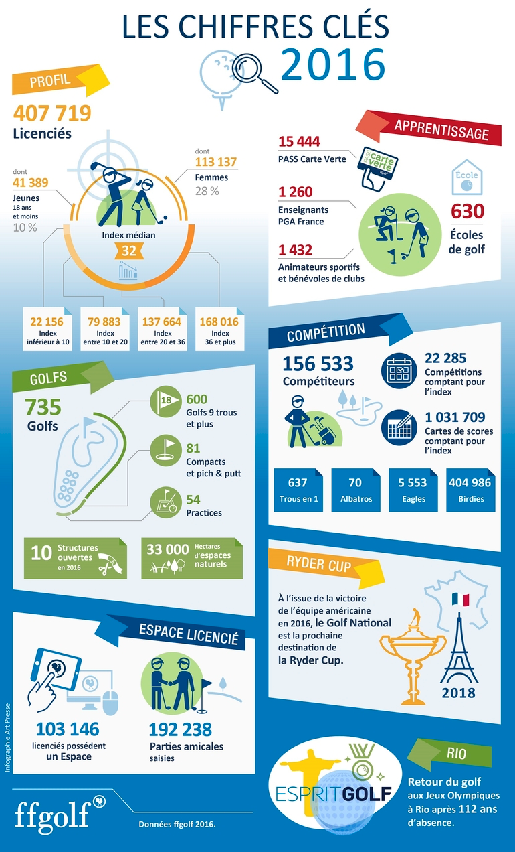
01
Infographie sur le golf
Représentation du golf : C’est le sport le plus pratiqué au monde en tant que sport individuel. Le golf se place en tête du classement des sports individuels les plus pratiqués au monde avec 64 millions de joueurs.

Slide 13



01
vALEURS DU golf
SAVOIR-ÊTRE
SAVOIR-VIVRE
RESPECT
POLITESSE
FAIR-PLAY

Slide 14
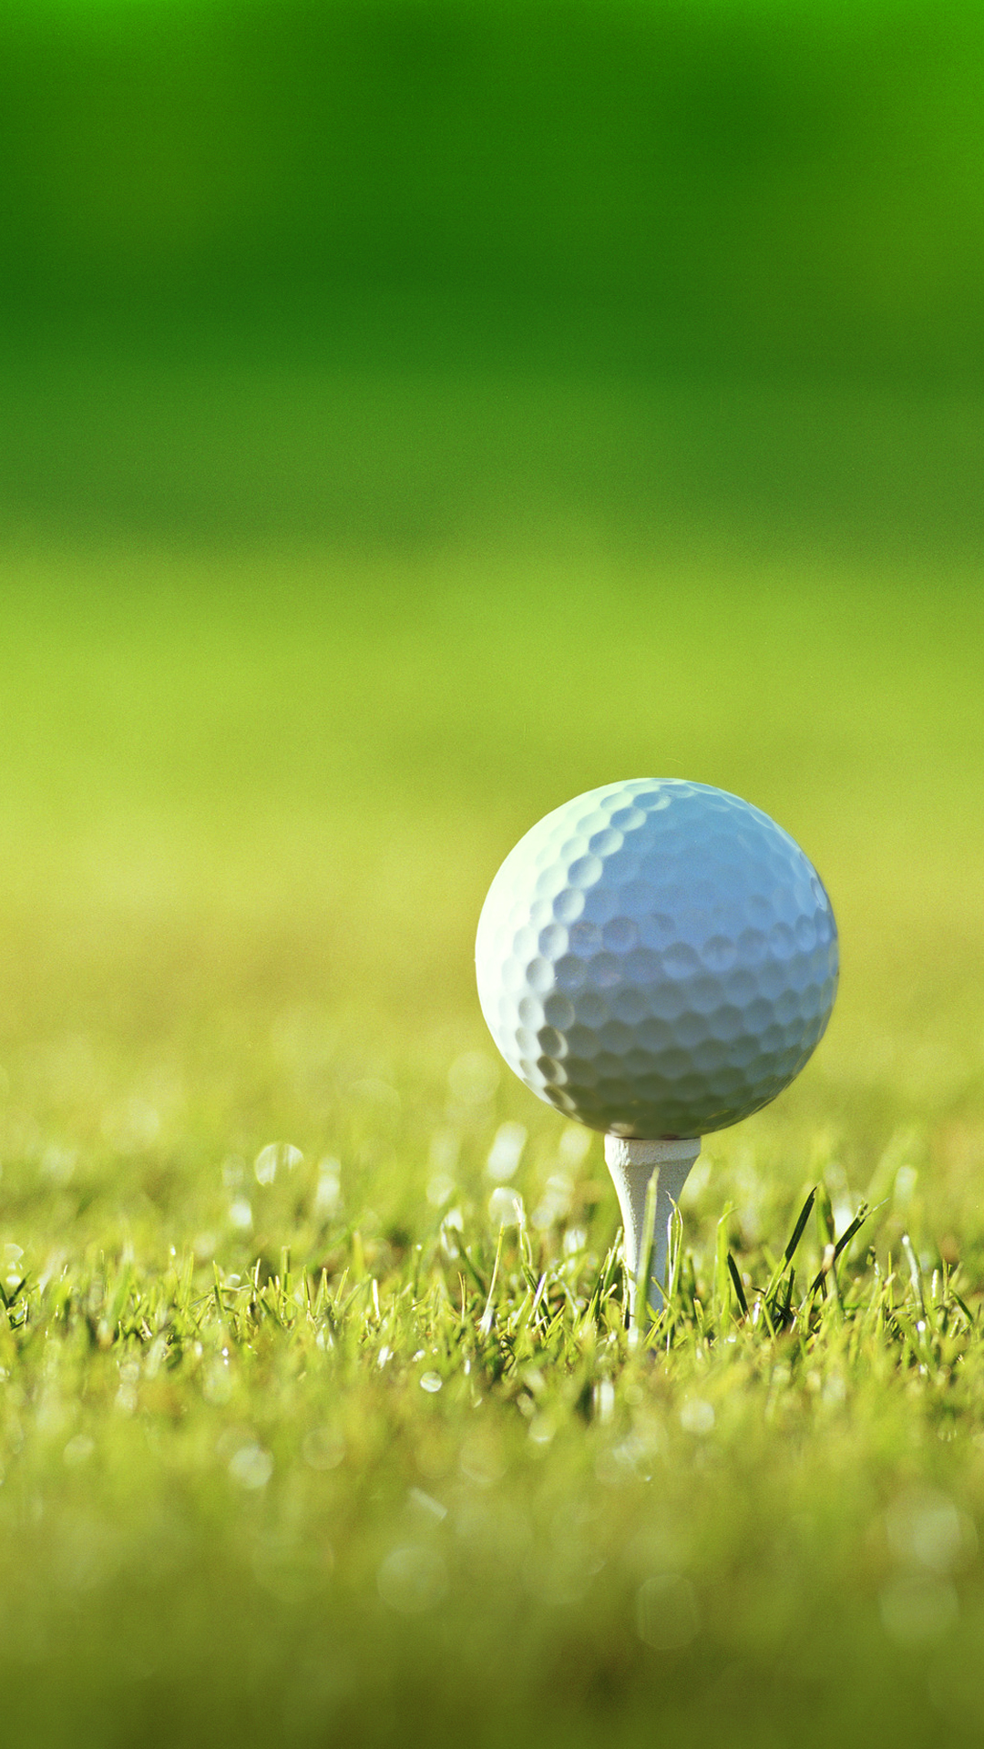
01
vALEURS DU golf
Le golf, un sport :
• exigeant concentration et maîtrise de soi
•. fondé sur le respect des autres joueurs et du parcours
•. pratiqué dans un environnement naturel et calme
•. permettant de s’éloigner des pressions de la vie quotidienne
•. considéré comme propre, que le dopage n’a pas envahi
•. convivial et bon pour la santé

Slide 15
01
vALEURS DU golf
étiquette : Le golf est une discipline où des pratiques incluant le respect de l'autre, des installations, de l'esprit du jeu, viennent compléter les points de règlement purs. L'Étiquette regroupe toutes les règles de comportement qu’un joueur doit respecter. Elles sont caractérisées par le fait qu’elles n’entraînent pas de pénalité quand elles ne sont pas respectées. C'est le "code de bonne conduite" des golfeurs.

Slide 16
01
ACTEURS MAJEURS DU GOLF
Alexander Levy
Victor Dubuisson
Gary Stal
Joanna Klatten
Valentine Derrey
Perrine Delacour
Céline Boutier

Slide 17
02
RYDER CUP

Slide 18
01
Compétition de golf informelle opposant des Britanniques et des Américains sur le parcours de Gleneagles en Ecosse. Victoire des britanniques de 9 à 3.
HISTOIRE DE LA RYDER CUP
Première Ryder Cup officielle au Worcester Country Club, Massachusetts. Victoire des Etats-Unis. Depuis cette année, la compétition est une biennale.
La Ryder Cup devient une confrontation entre l’Europe et les Etats-Unis.
La Ryder Cup fut annulée en raison de la Seconde Guerre mondiale.
1921
1926
1927
1939-1945
1997
1979
Compétition à Saint Andrews. Victoire des britanniques de 13.5 à 1.5. L’Anglais Samuel Ryder sera à l’origine de l’officialisation de cette compétition.

Slide 19


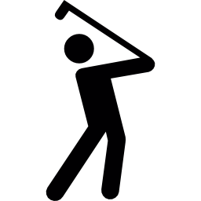

02
PRINCIPES ET REGLES
Chaque équipe est composée de 12 golfeurs. Le gagnant de chaque duel remporte un point en cas de victoire, et chaque joueur remporte un demi point en cas d’égalité.
L'événement s’étale sur une semaine, entraînements et épreuve comprises. L'épreuve dure trois jours, du vendredi au dimanche.
Le vendredi et le samedi sont consacrés aux matchs par duos, le dimanche est réservé aux simples. Dans les compétitions de doubles, les capitaines ont le libre arbitre sur le choix des joueurs au sein de l’équipe. De plus, deux types de matchs se déroulent lors des duos.
Pour les simples, l'ensemble des joueurs d'une équipe joue un match.
Foursomes : les deux joueurs de la même équipe jouent alternativement la même balle. À chaque trou, chaque joueur frappant le coup de départ est permuté dans chaque doublette.
Fourball : chaque joueur joue sa propre balle. Le meilleur joueur des quatre compétiteurs remporte le point pour son équipe.

Slide 20
02
Pourquoi la Ryder Cup est-elle spéciale dans le golf ?

Slide 21
02
Pourquoi la Ryder Cup est-elle spéciale dans le golf ?
La Ryder Cup, une festivité solennelle du golf :
• 3ème événement sportif au monde, 250 000 spectateurs, beaucoup de médias.
• La Ryder Cup oppose une équipe américaine à une équipe européenne.
• Ce sont les meilleurs golfeurs professionnels qui sont sélectionnés pour la Ryder Cup.
• C’est une compétition qui se joue tous les 2 ans, en alternance en Europe et aux États-Unis.
• Ce sera la 2ème fois de l’histoire de la Ryder Cup que la compétition aura lieu en Europe continentale.

Slide 22
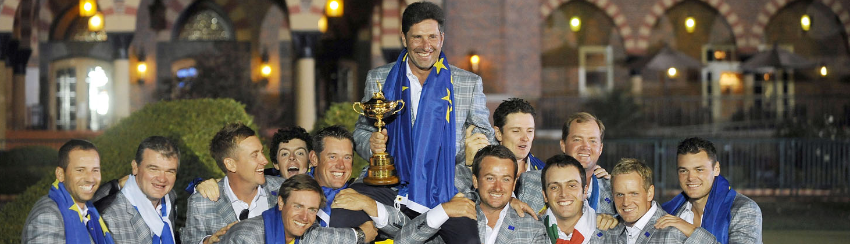
02
Pourquoi l’épreuve de la Ryder Cup 2012 entre-t-elle
dans l’histoire?
La Ryder Cup 2012, le miracle de Medinah : La 39ème édition de la Ryder Cup s’est tenue du 28 septembre au 30 septembre 2012 sur le golf du Medinah Country Club de Medinah, Illinois aux États-Unis. Jusqu’au 2ème jour, les Etats-Unis étaient en tête de la compétition, avec 4 points d’avance sur l’Europe. L’équipe d’Europe réussit tout de même à être vainqueur en remontant leur score et en dépassant les Etats-Unis d’un point le troisième et dernier jour. C’est la première fois dans l’histoire de cette compétition que l’Europe réussit à surmonter un tel écart.

Slide 23
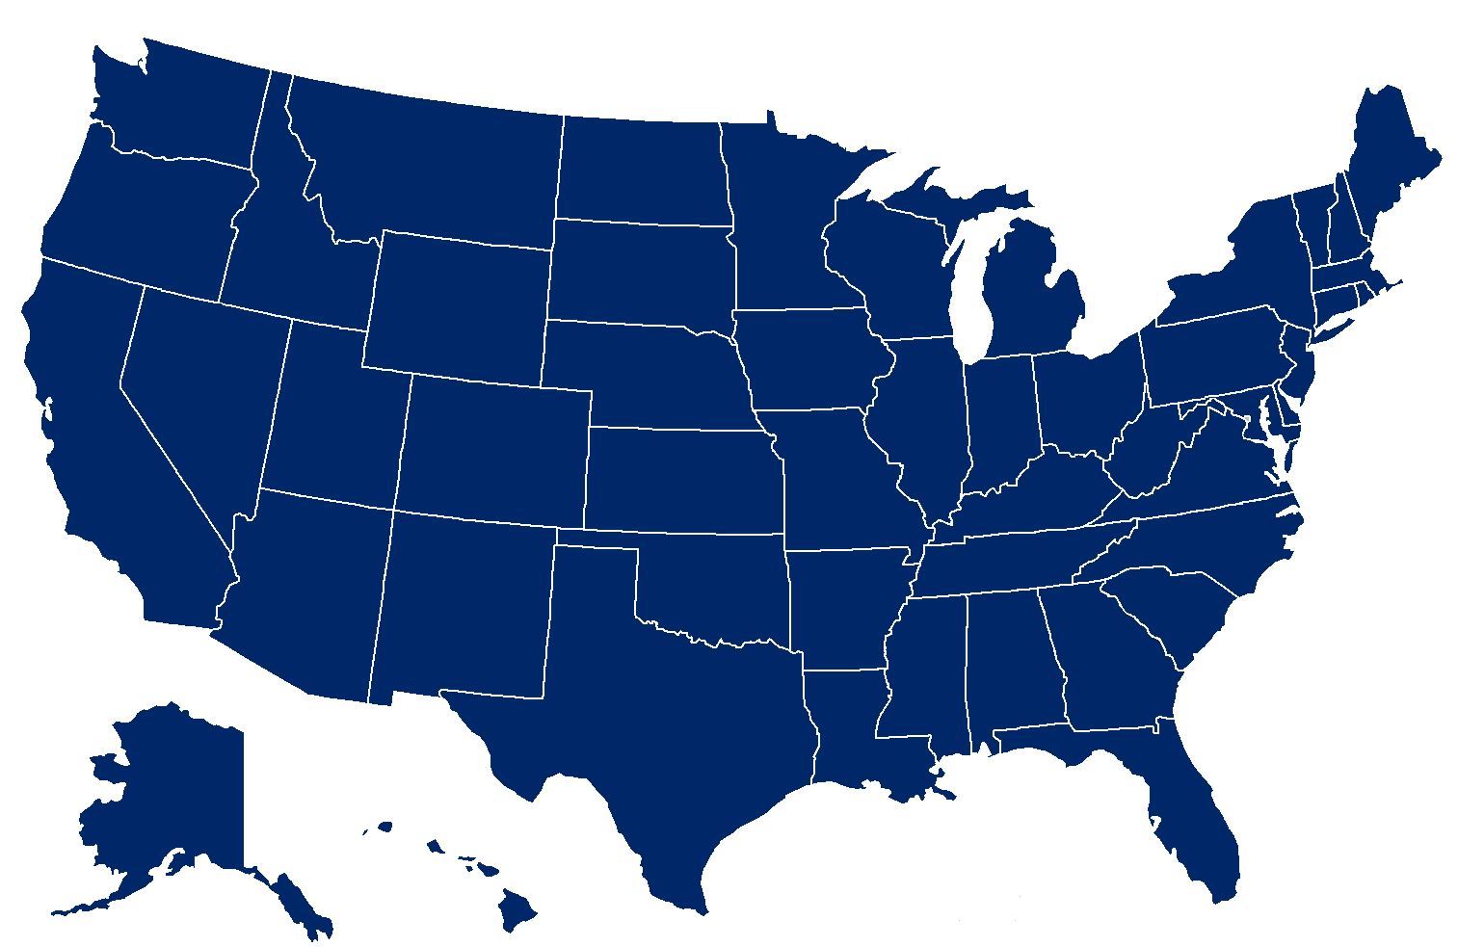
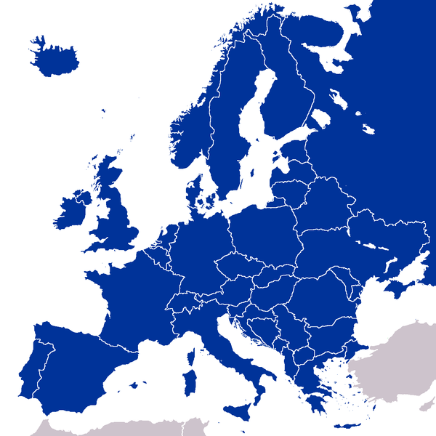
02
Que nous apprend l’événement sur les États-Unis et sur l’Europe ?
Etats-Unis: Ce sont les Américains qui ont suggéré aux Britanniques l’idée de renforcer leur équipe en ouvrant la compétition à d’autres pays d’Europe, car ils étaient lassés de toujours êtres vainqueurs. La Ryder Cup a désormais un évènement qui a lieu tous les 2 ans, une fois en Europe, une fois aux Etats-Unis. Les Etats-Unis ont remporté 26 des 41 Ryder Cup.
Europe : L’équipe européenne a réussi une série de victoires en 2002, 2004 et 2006, chose assez étonnante car aucun joueur européen n’a remporté de titre majeur pendant cette période, alors que les Américains en ont remporté 15. La prochaine Ryder Cup se tiendra en Europe, plus précisément en France

Slide 24
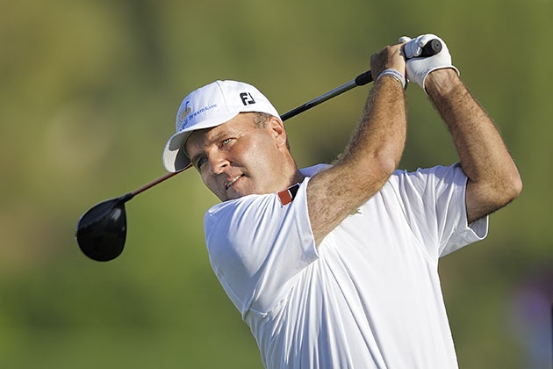
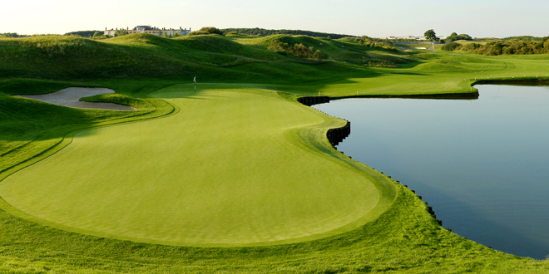
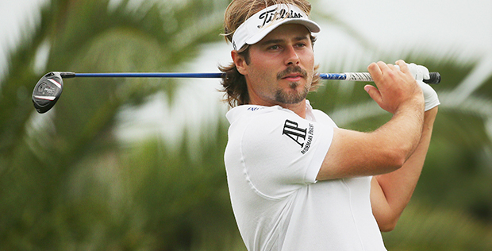
02
Le rapport de cet évènement par rapport à la France ?
Thomas Levet : Il a été le 2ème français après Jean Van de Velde en 1999 à décrocher, en 2004, une sélection en Ryder Cup. Il a par contre été le premier a être membre de l’équipe européenne lorsque celle-ci était vainqueur de la coupe.
Saint-Quentin-en-Yveline : Plus d’un milliard et demi de téléspectateurs assisteront le 28 septembre 2018 à la Ryder Cup qui opposera les équipes des États-Unis et d'Europe sur le parcours de l’Albatros au Golf National à Saint-Quentin-en-Yvelines. Peu connu dans notre pays, ce tournoi est pourtant le 3ème événement sportif le plus suivi au monde.
Victor Dubuisson : En 2014, Victor Dubuisson fut le troisième français sélectionné dans l’histoire, avec également une victoire de l’Europe.

Slide 25
03
Réflexion

Slide 26


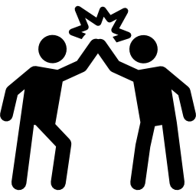
03
Que pensez-vous du golf et que pensez-vous de cet évènement ? Et dans l’avenir ? Et pour vous ?
économie : Sur un plan économique, beaucoup d’affaires se réglaient sur un court de tennis, et aujourd’hui beaucoup d’affaires se règlent sur un parcours de golf.
Public : On voit l’engouement du public, on entend les nombreux encouragements et applaudissements lors de la Ryder Cup. On se rend compte que c’est une compétition qui crée des sensations pour le public comme pour les joueurs.
équipe : La Ryder Cup est un événement sportif très bénéfique pour l'Europe, car contrairement à des événements comme la Coupe d'Europe des Nations où les pays européens se retrouvent à s'affronter, ici ils forment une seule et même équipe.

Slide 27



03
Que pensez-vous du golf et que pensez-vous de cet évènement ? Et dans l’avenir ? Et pour vous ?
Ouvert à tous : L’un des plus grands joueurs de golf espagnol, Severiano Ballesteros, est issu d’une famille d’agriculteurs. Le golf est un sport à part entière ouvert à tout le monde, contrairement aux idées reçues comme quoi le golf serait un hobby réservé à une élite sociale.
Popularisation : Le golf se popularise avec le temps. En France par exemple, le nombre de joueurs est aujourd'hui de 500 000, alors qu'il n'était que de 100 000 dans les années 80. Et le nombre de parcours est passé de 120 à 520 sur la même période.
Qualité : Le golf aide au développement de nombreuses qualités : il faut faire preuve de concentration, de rigueur, d’exigence, de respect des règles, des autres et de l’environnement. Le golf fait également appel à la créativité, à l’envie de se dépasser, la ténacité, sans oublier la précision.

Slide 28
04
Sources

Slide 29
SOURCES
• https://fr.wikipedia.org/wiki/Ryder_Cup_2012#Aspects_socio-.C3.A9conomiques
• https://fr.wikipedia.org/wiki/Ryder_Cup
• https://www.golf-national.com/ryder-cup/
• http://www.ffgolf.org/Debuter/Le-jeu/Regles-et-Etiquette/Decryptage
• http://www.golfimages.fr/carte-verte-golf.pdf
• http://www.ffgolf.org/FFGolf/Notre-institution/Chiffres/Licencies
• https://sites.google.com/site/jlrgolfwebsite/to-dos
• https://fr.wikipedia.org/wiki/Histoire_du_golf
• http://planete-golf.over-blog.com/article-32605575.html
• http://www.golfclubvalence.com/uploads/Enseignement/jouer%20au%20golf.pdf
• http://www.lequipe.fr/Golf/Actualites/Les-usa-remportent-la-41e-ryder-cup-face-a-l-europe-17-11/733352
• https://www.google.fr/amp/www.1jour1actu.com/sport/le_golf_estil_un_sport_de_riches_0/amp/

Slide 30
MERCI
«Le golf n’est pas un jeu où il faut se presser. Il faut laisser entrer en soi la richesse du sport» — Catherine Lacoste

